Slide 1

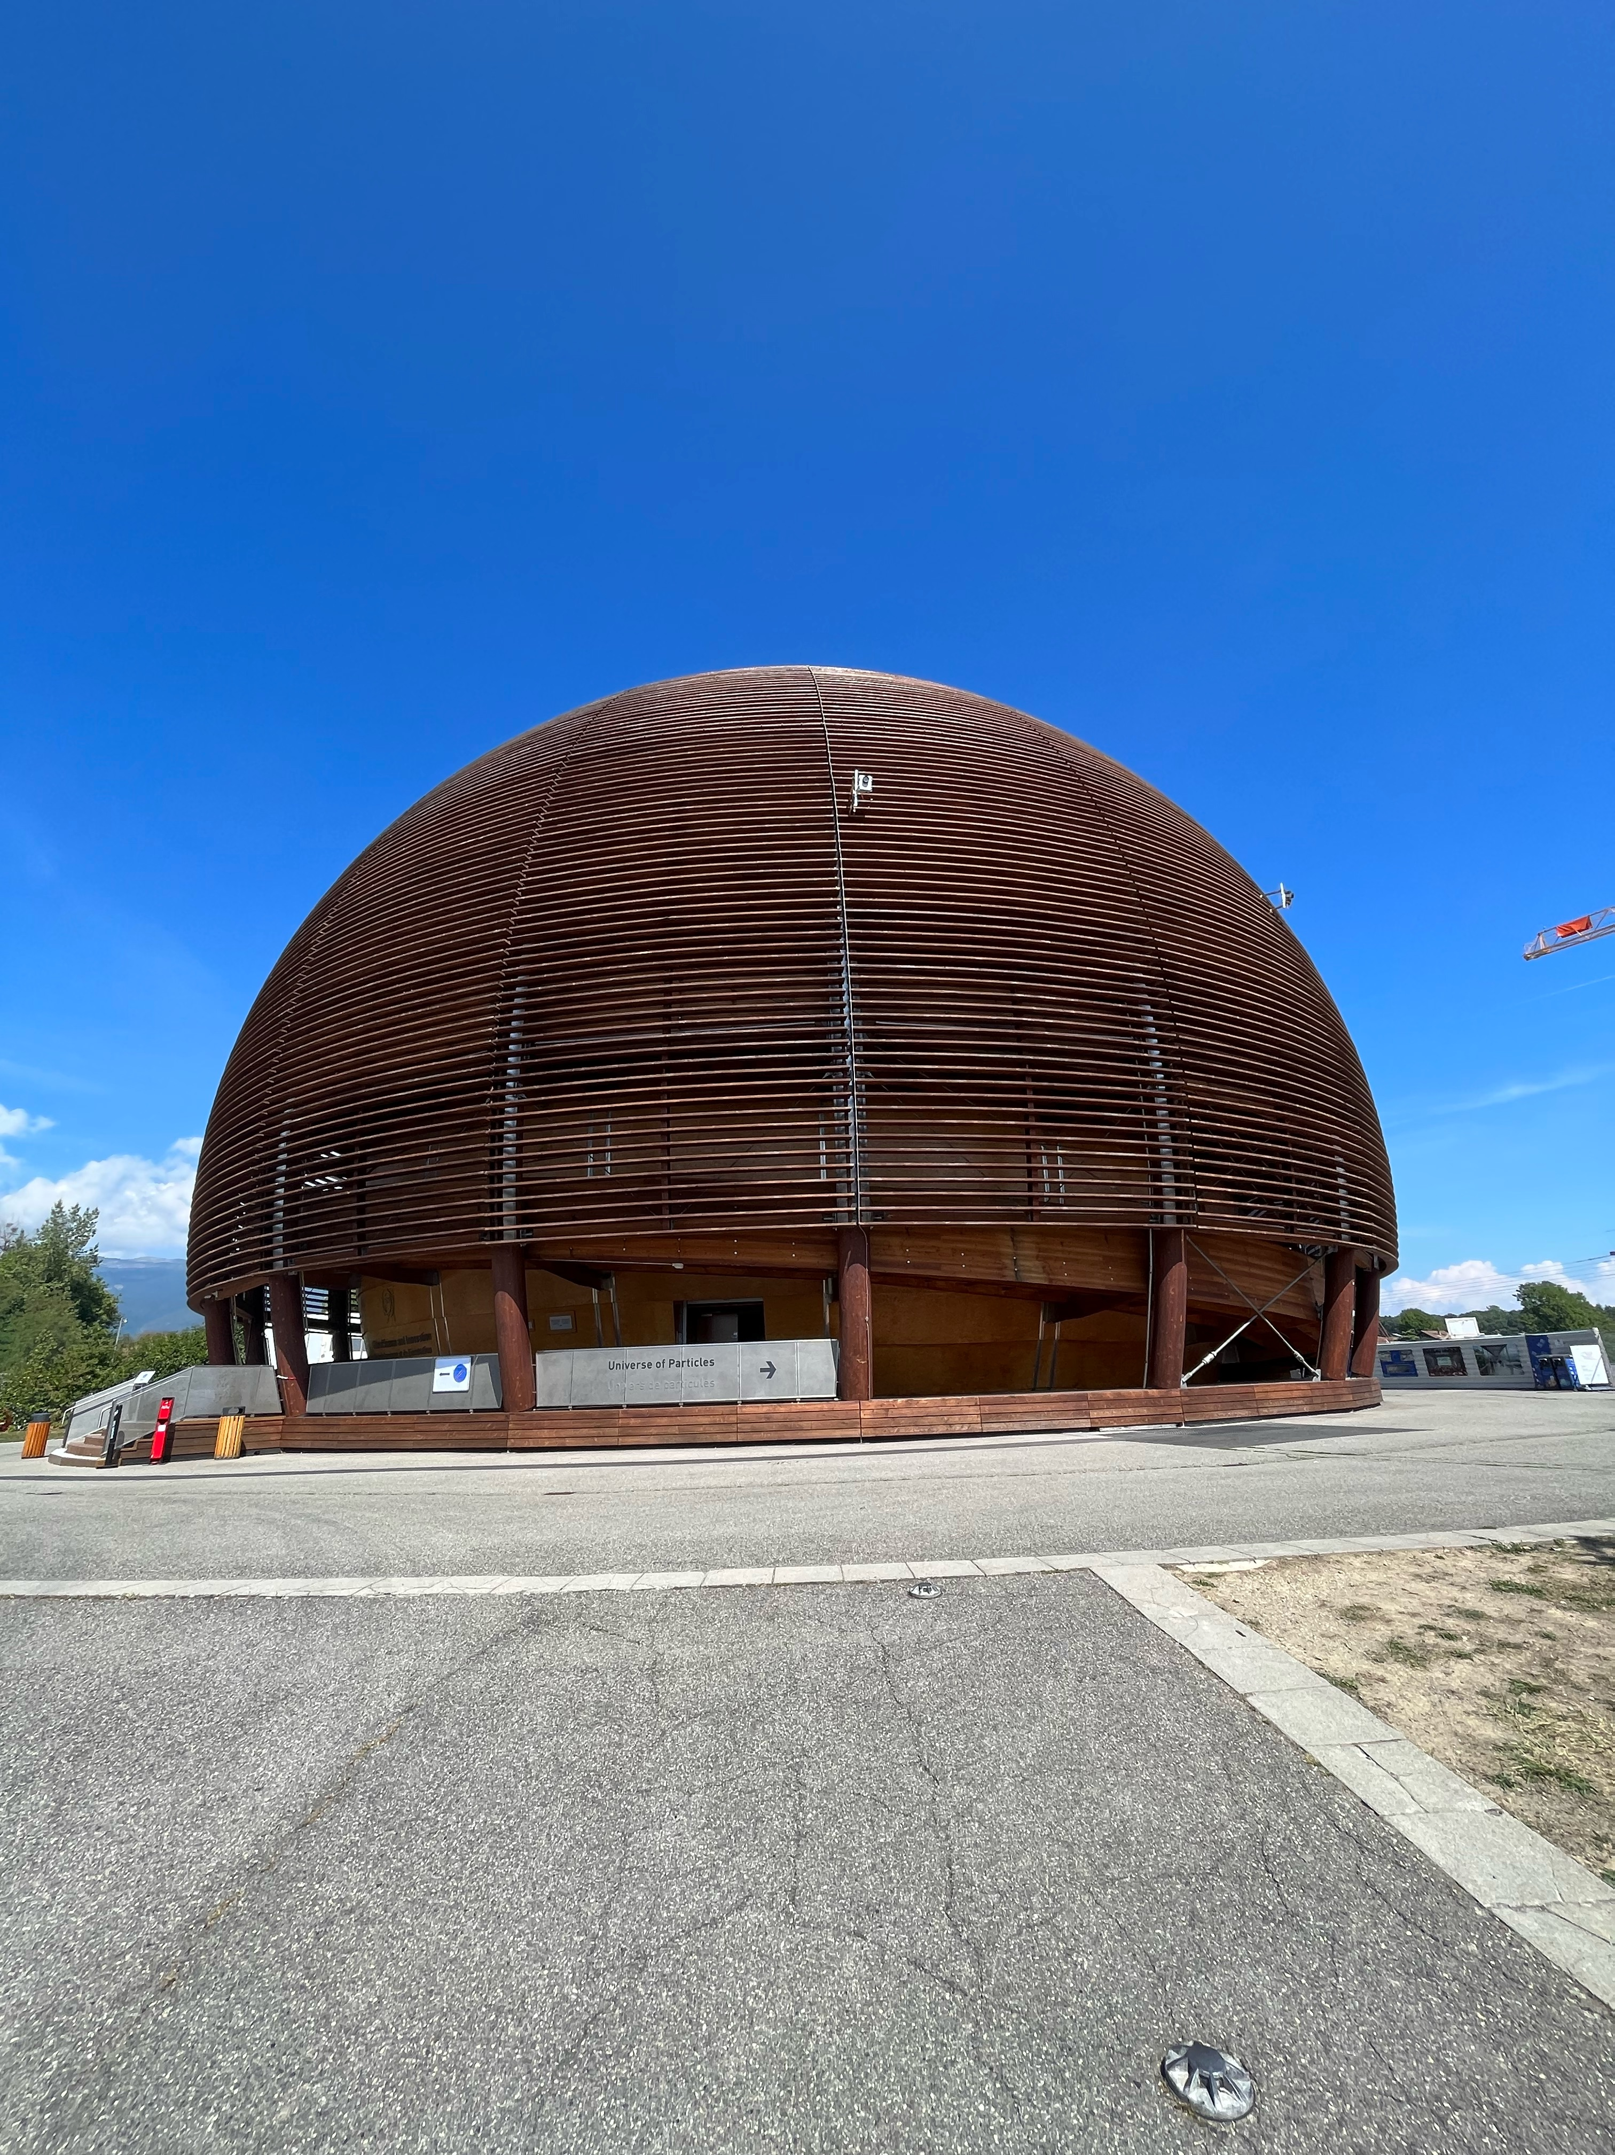
Stáž v CERNu
Technical Student
Marek Seďa, 11.9.2025

Slide 2
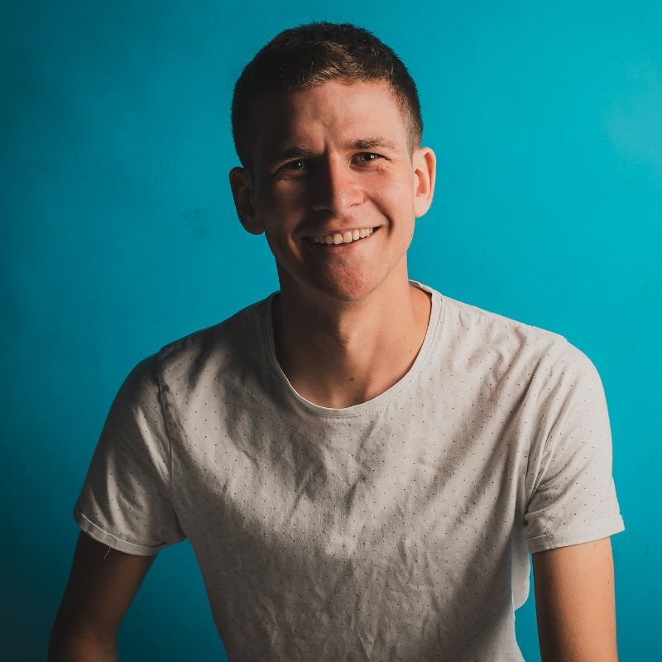
Marek Seďa
Gymnázium Brno, třída Kpt. Jaroše
Fakulty informatiky Masarykovy Univerzity
programátor ve startupu Dokamar

Slide 3
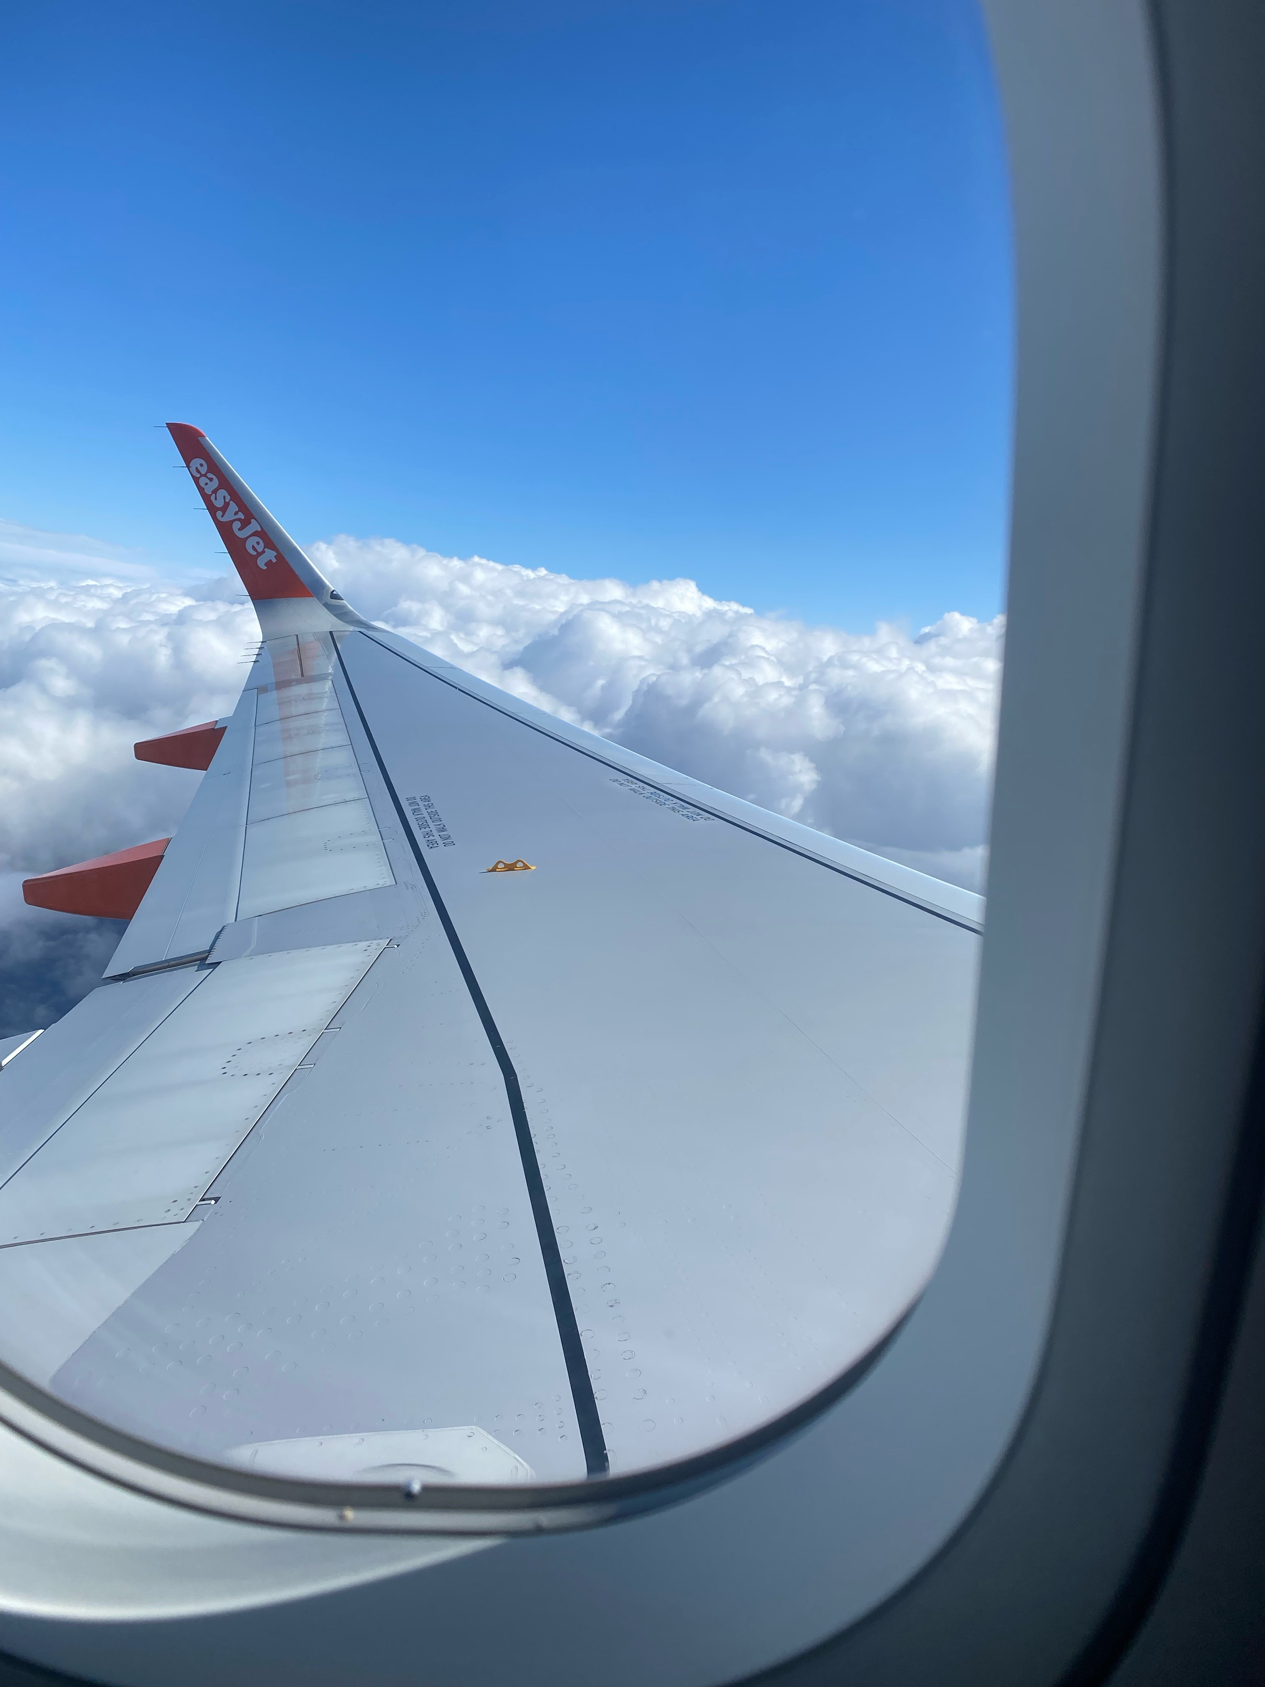
Před stáží
jak jsem se o stáži dozvěděl
výběrové řízení
hledání ubytování

Slide 4
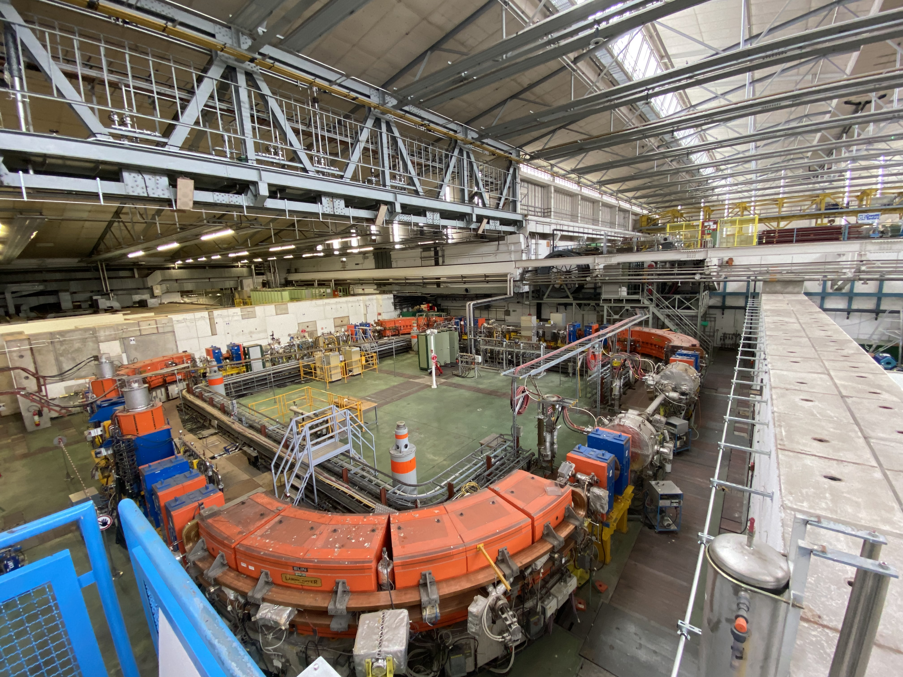
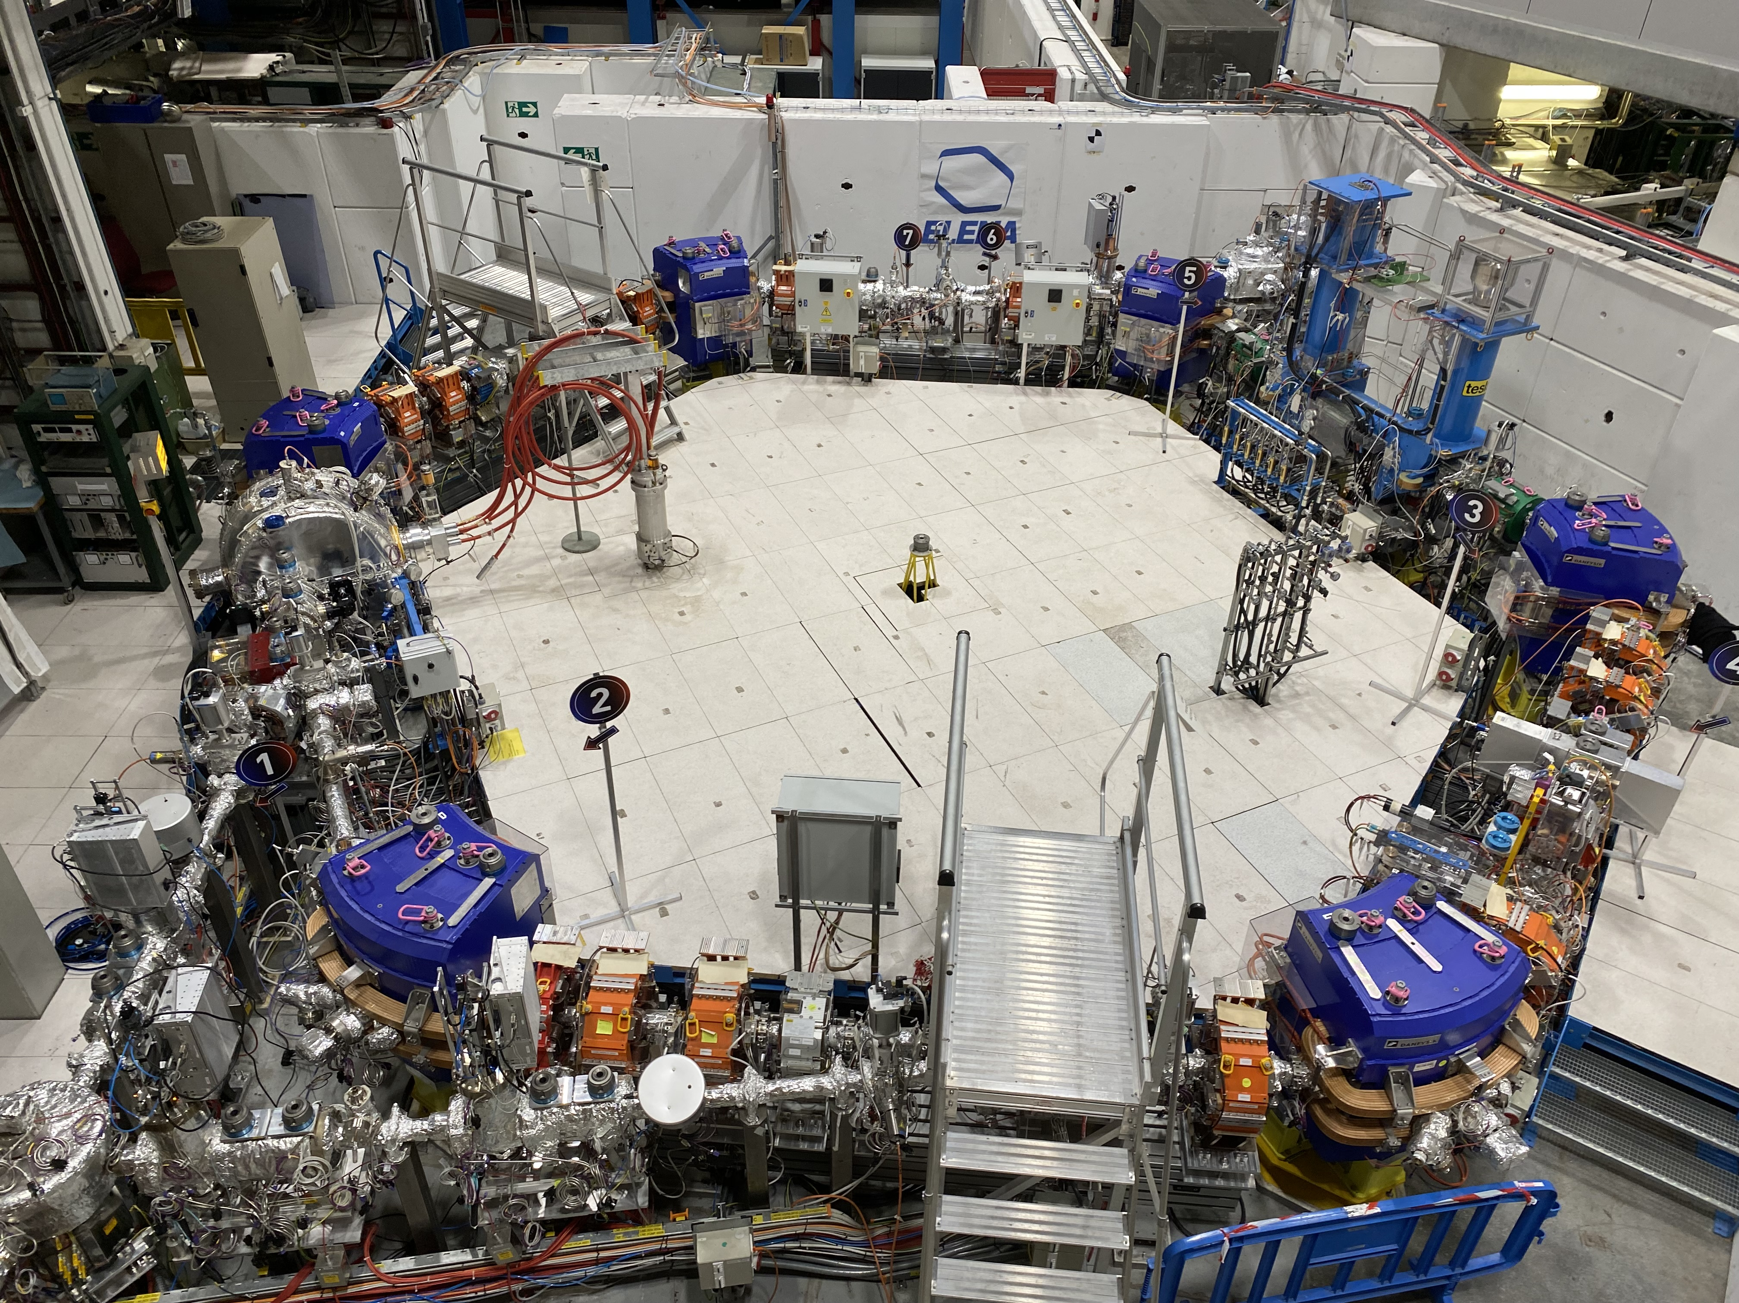
Jak probíhal první týden
přivítání
seznámení s týmem
exkurze napříč CERNem

Slide 5
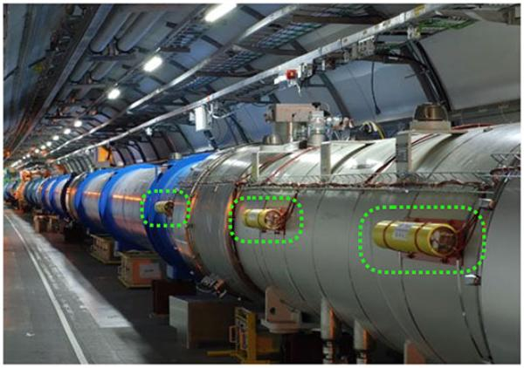
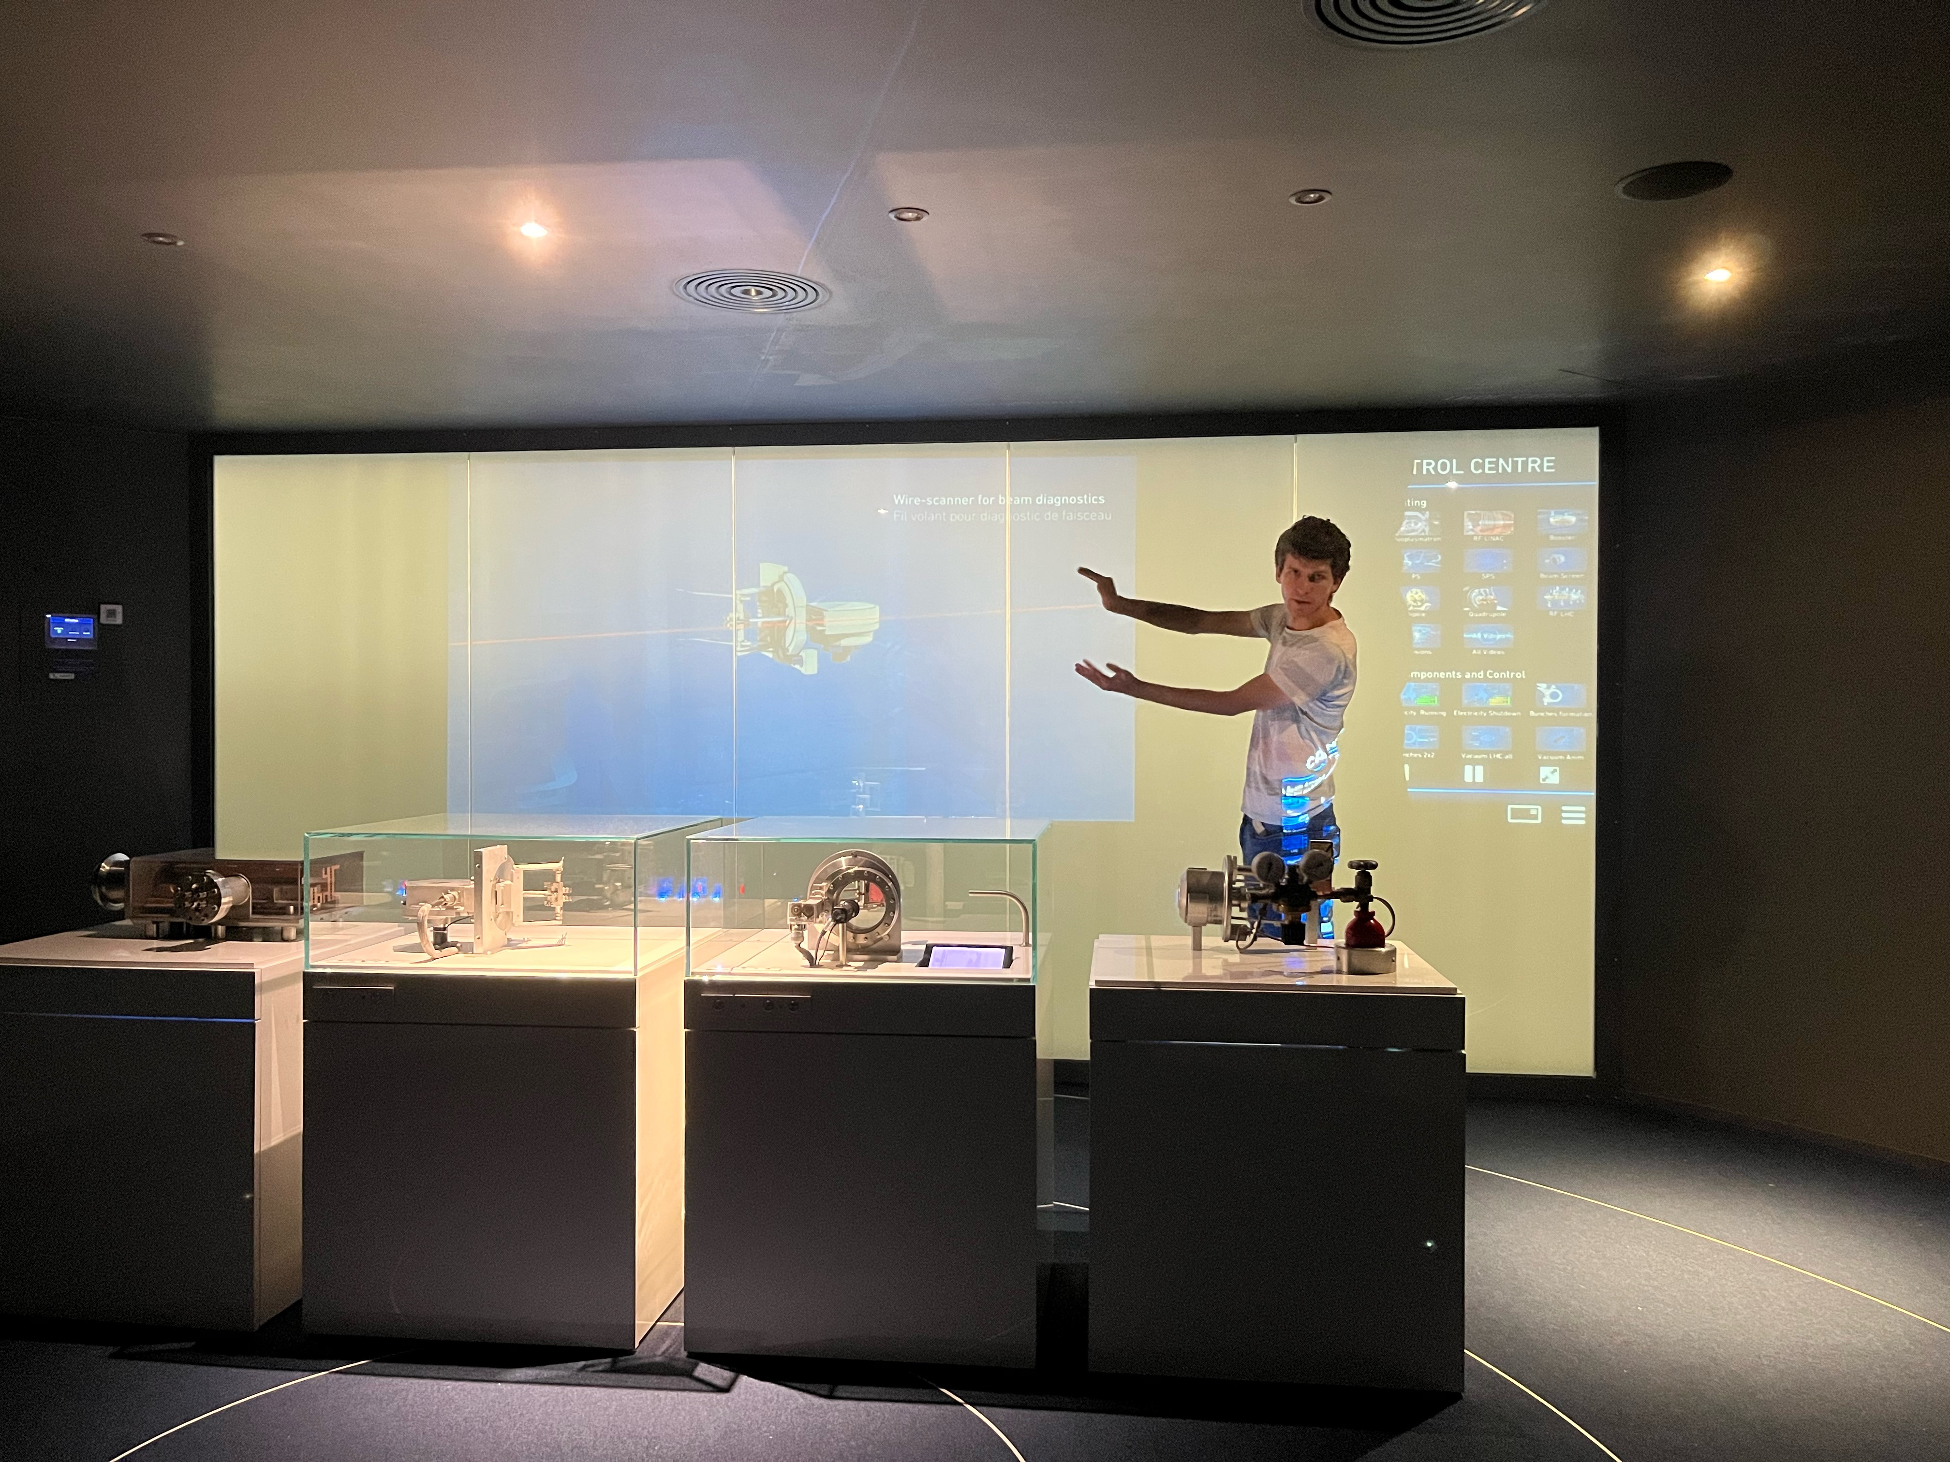
Pracovní zkušenost
Post Mortem platforma
vstřícní a nápomocní kolegové
podpora vzdělávání
  kurzy francouzštiny / angličtiny
  kurz od vedoucího operátorů urychlovačů
  ohledně jejich fungování
  kurz průvodce po CERNu
páteční dorty

Slide 6
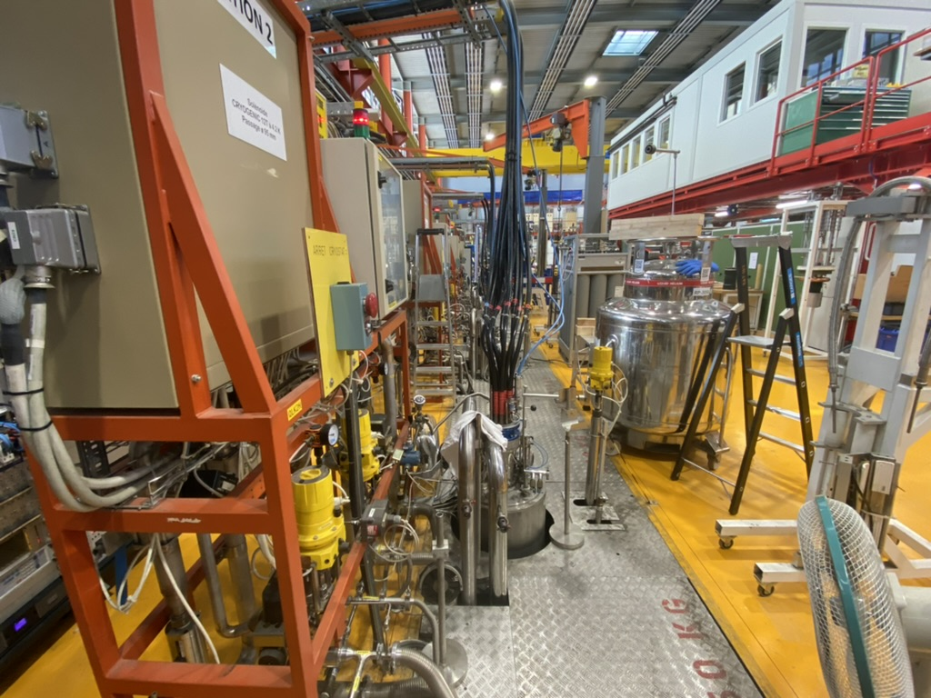
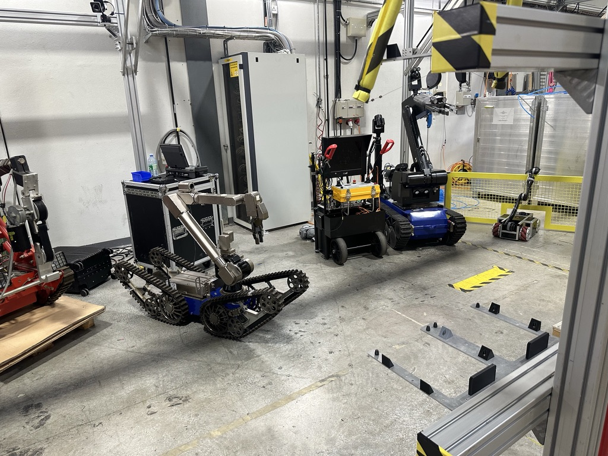

Slide 7
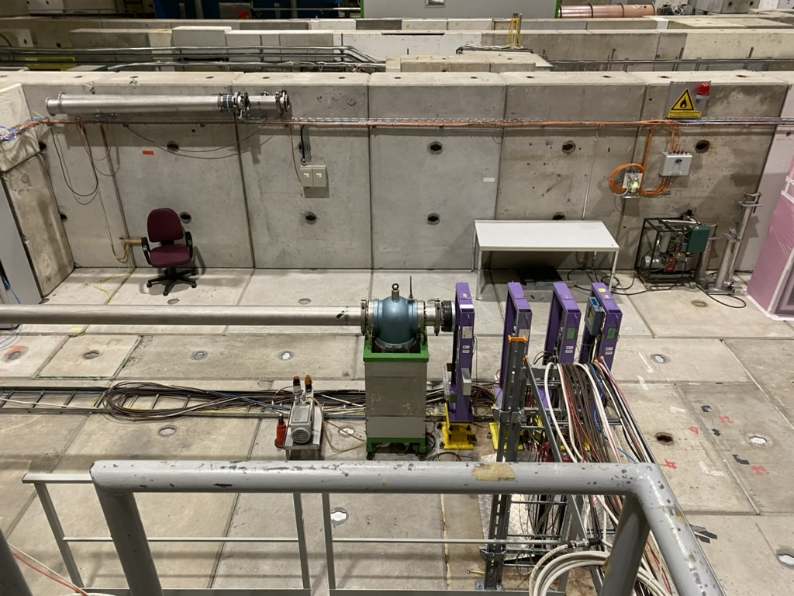
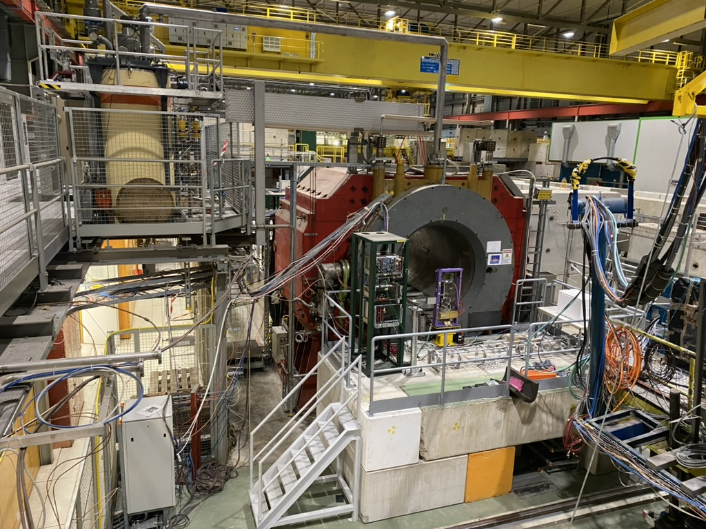

Slide 8
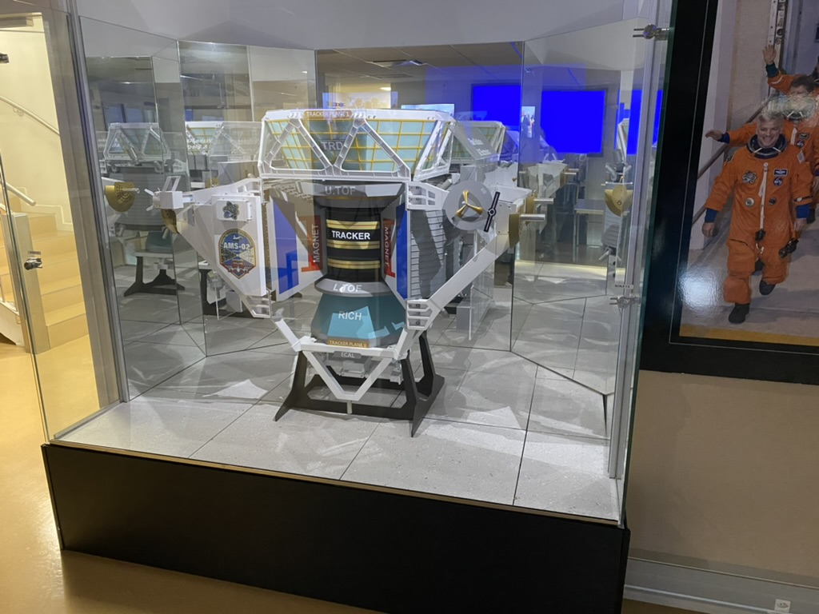
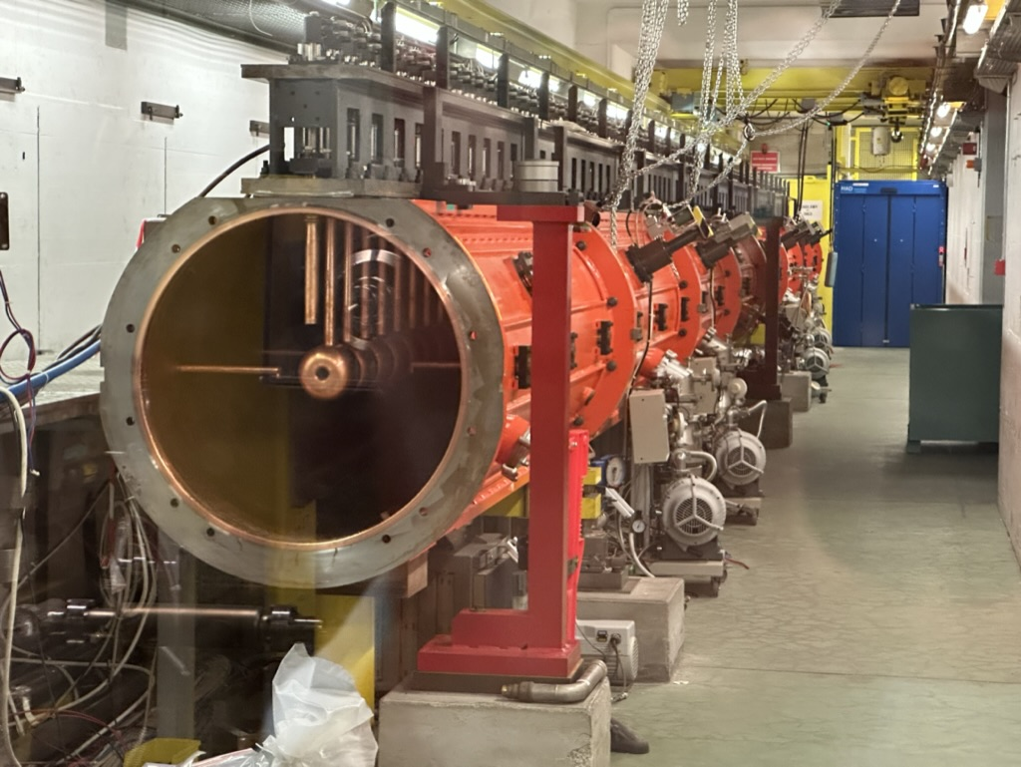

Slide 9
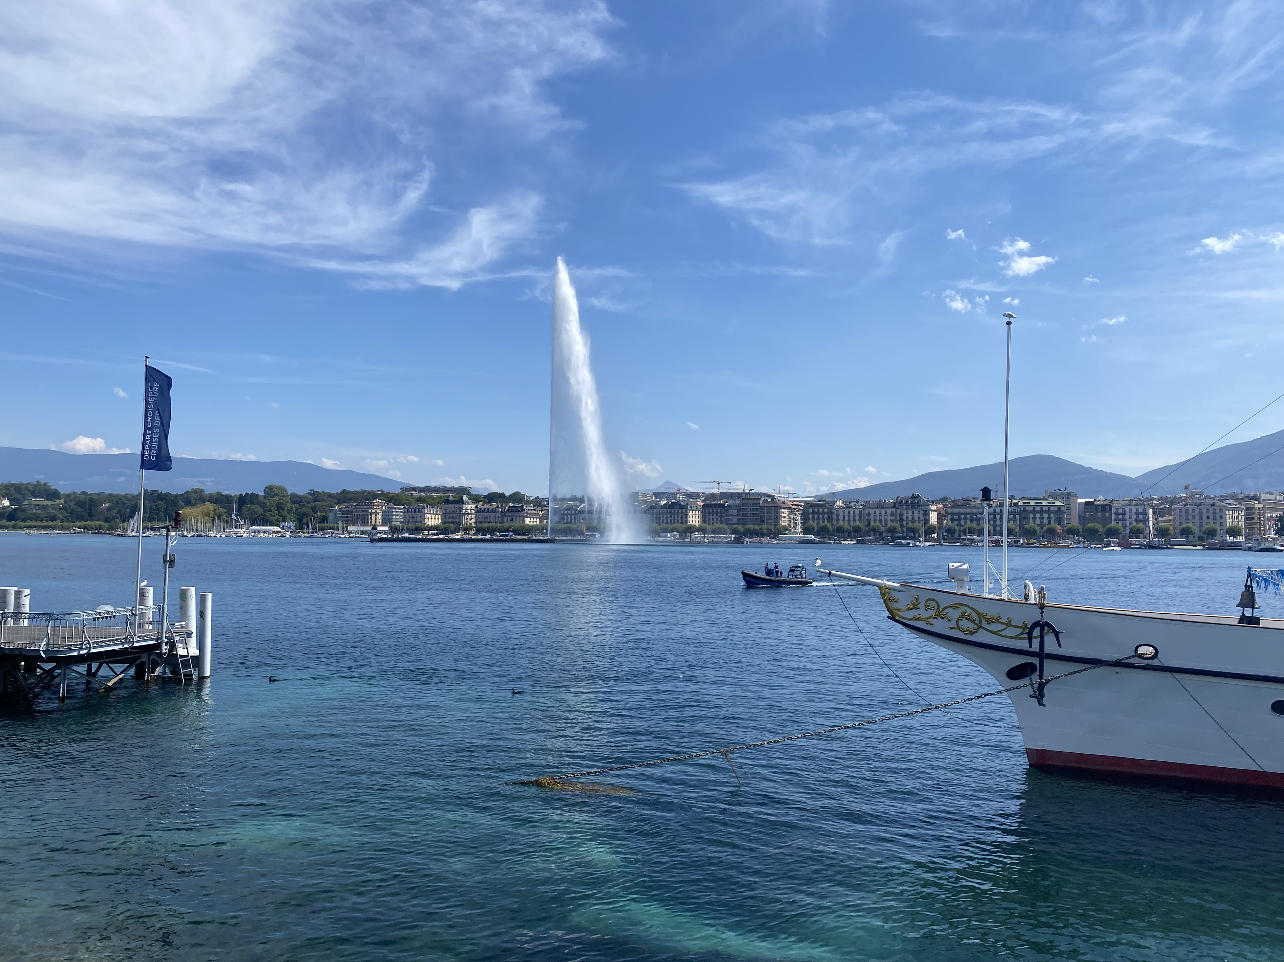
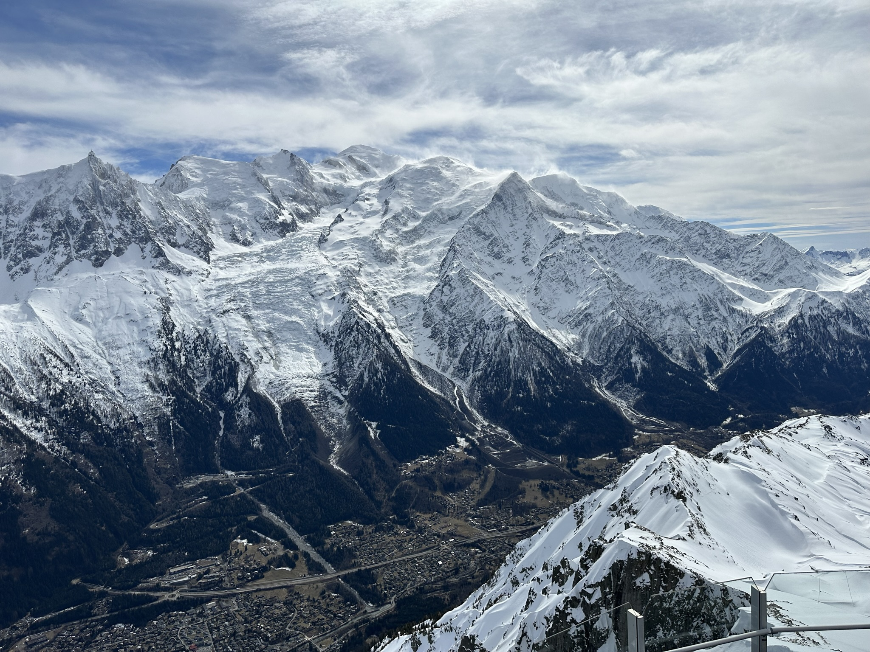
Poznávání nových míst

Slide 10
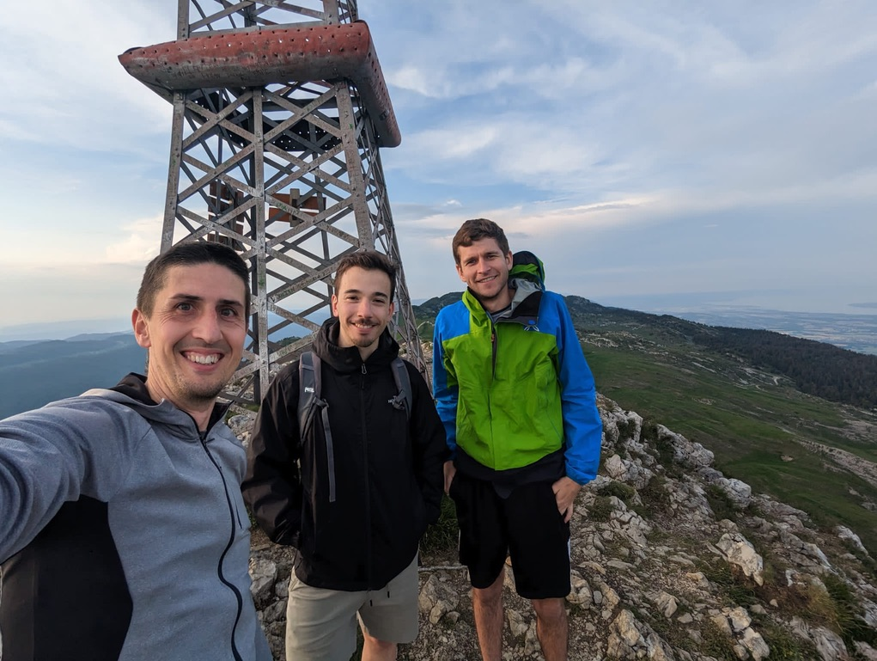
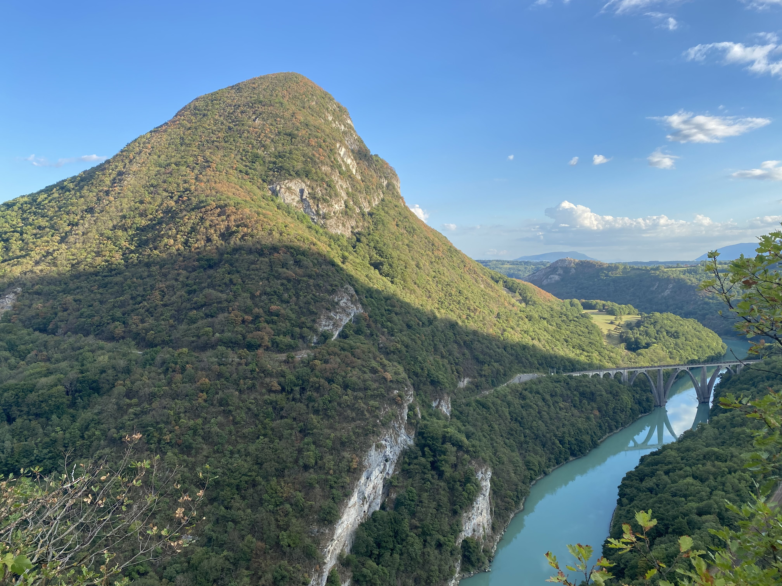

Slide 11
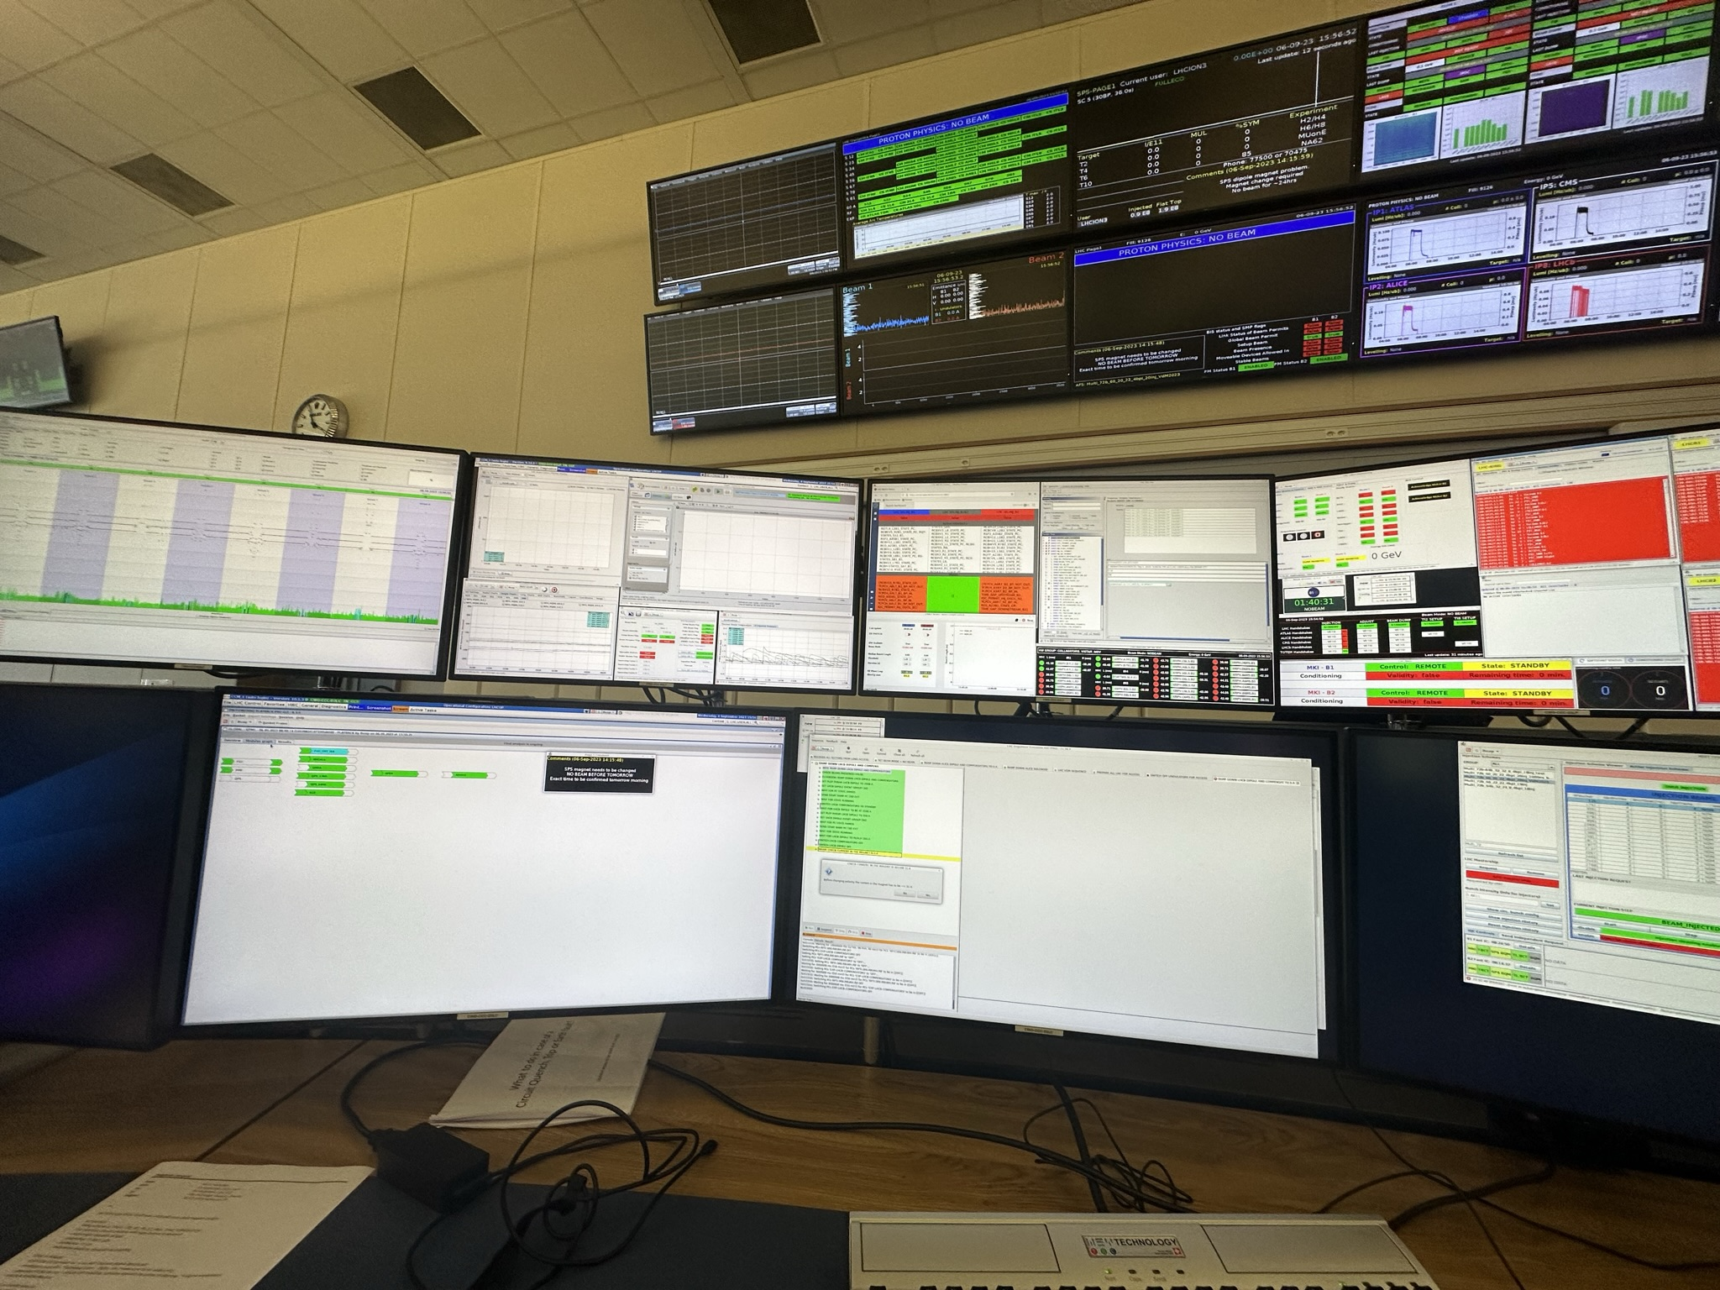
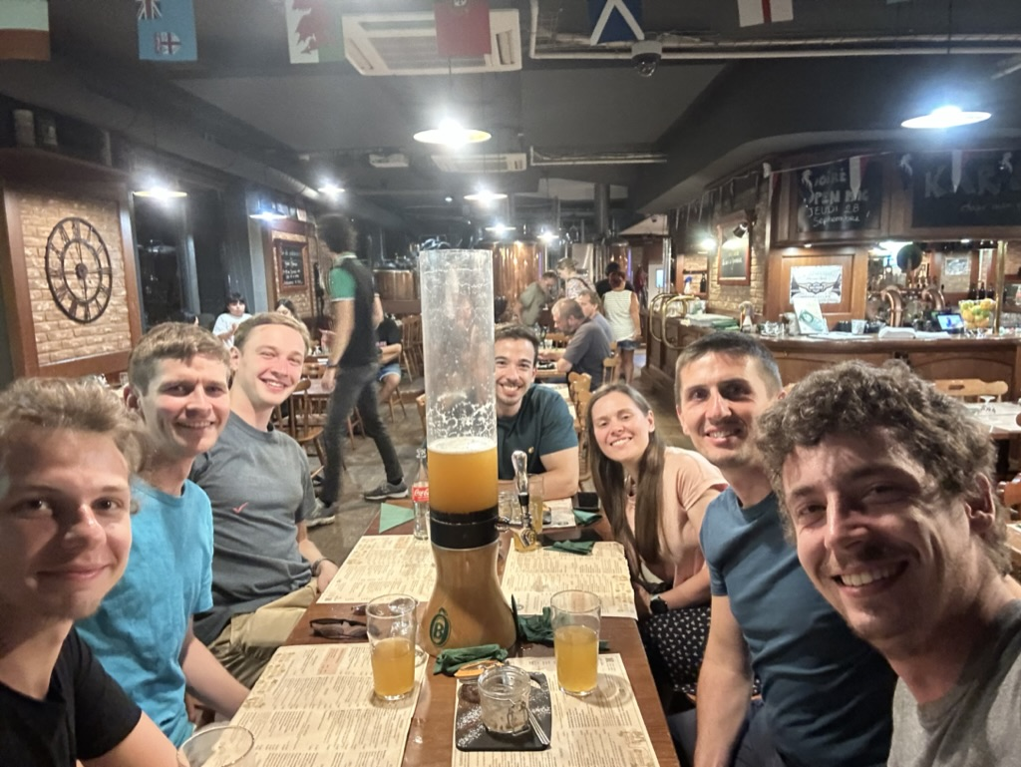
Shrnutí
otevření nových obzorů
velmi dobrá zkušenost
otevřená možnost se vrátit
nejen práce, ale také kamarádství

Slide 12
Děkuji za pozornost

